Slide 1
З9йн9б Биишева
1908-1996

Slide 2
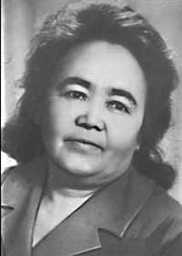

Slide 3
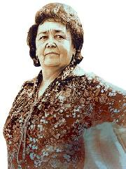

Slide 4
Предмет тема8ы: « …донъя, г7з9л донъя *ине 85й5п тан8ы3 3анманы…» З.Биишеваны4 «Й9ш97 -хе2м9т»ши1ырын 5йр9не7. 8-се класс. Метапредмет тема8ы: « Й9ш97.Тормош. Б9хет.Хе2м9т.»

Slide 5
.
> Кеше 17мере шул тиклем 3ы63а, 89р минутын 392ерл9п, 72е4де яратып, баш3алар2ы х5рм9т итеп й9ш9рг9 к9р9к.
>«Кеше 72 тормошон 72е би29рг9 тейеш. Донъя матур,я3шы. Тик шул матурлы3 мен9н фай2алана белерг9 к9р9к». Мостай К9рим.
> «Б9хетле бул8ын 89р кем…». !осман Сад9.
> « Хе2м9т- кешене4 72ен кеше итк9н фактор». Ф9н7з9 Н92ершина.

